Slide 1
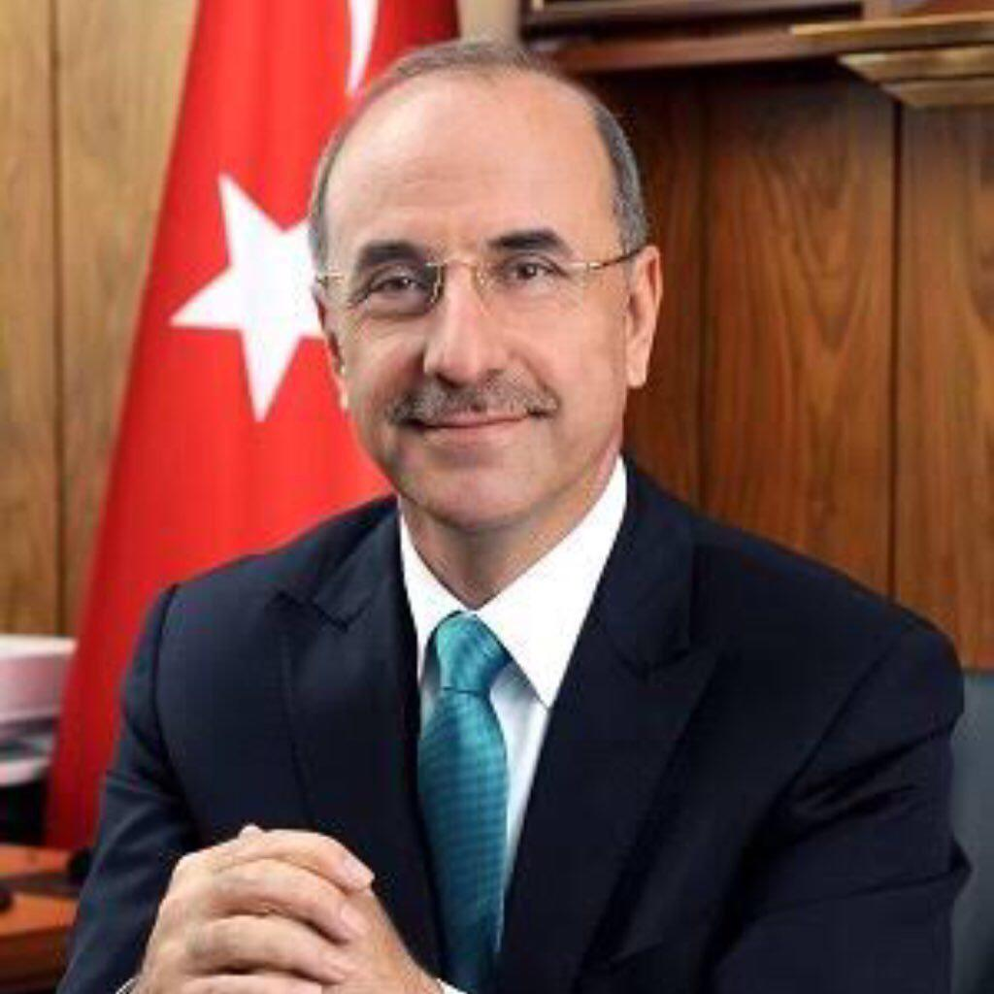
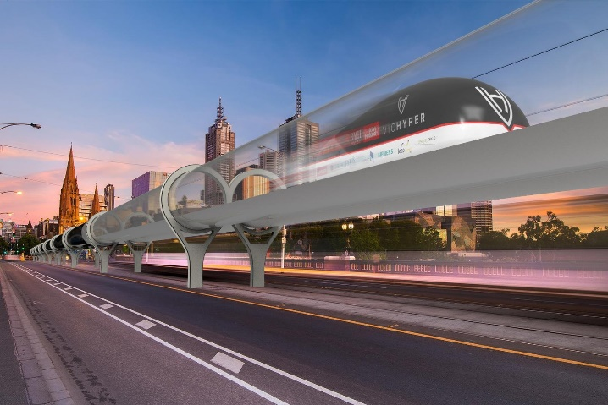
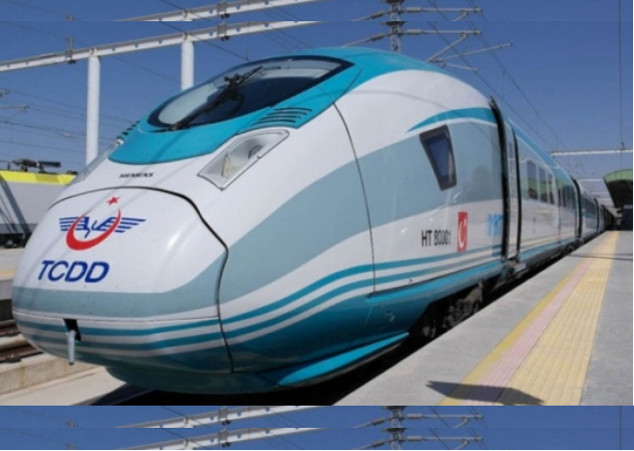
SAKARYA UYGULAMALI BİLİMLER ÜNİVERSİTESİ
TEKNOLOJİ FAKÜLTESİ
İLK DERS
«TÜRKİYE’DE ULAŞTIRMA VE YERLİLEŞTİRME VİZYONU»
Konuşmacı
İsa APAYDIN
TCDD Eski Genel Müdürü
03 ŞUBAT 2020, Pazartesi
Saat: 11:00
Kongre Merkezi Salon-1
Esentepe Kampüsü Serdivan / SAKARYA
https://tf.subu.edu.tr
https://twitter.com/TeknolojiSubu
https://www.facebook.com/subuteknolojifakultesi/
https://www.instagram.com/teknolojifakultesisubu/
teknoloji@subu.edu.tr

